Slide 1


ỦY BAN NHÂN DÂN QUẬN LONG BIÊN
TRƯỜNG TIỂU HỌC ĐÔ THỊ VIỆT HƯNG
BÀI GIẢNG ĐIỆN TỬ
KHỐI 3
MÔN: TOÁN

Slide 2












Slide 3










Slide 4

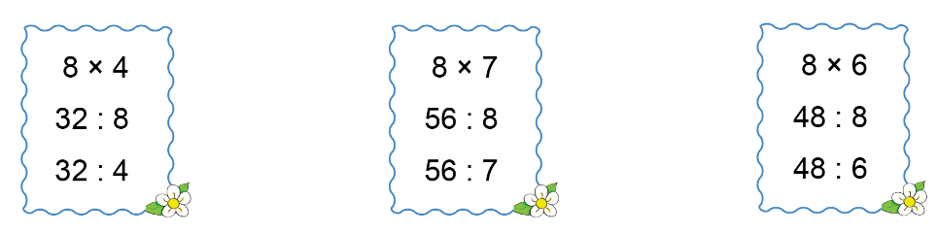

= 32
= 56
= 48
= 4
= 7
= 6
= 8
= 8
= 8

Slide 5

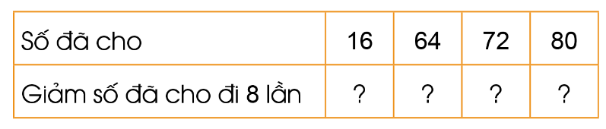
2
8
9
10

Slide 6



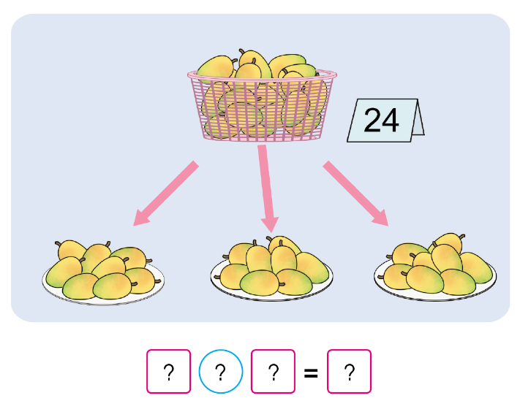


24
:
3
8
24 : 3 = 8

Slide 7

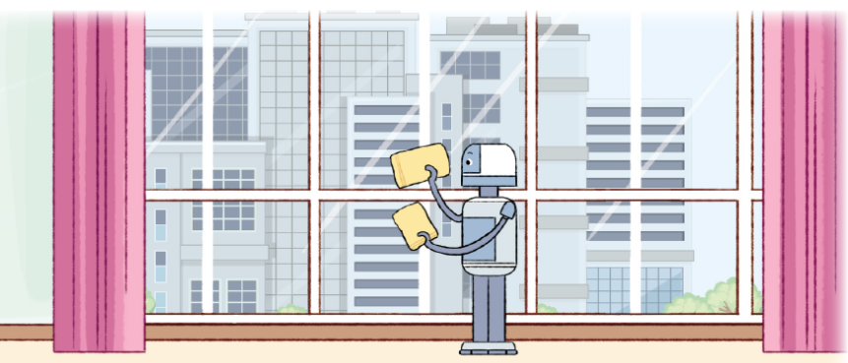
Để lau các cửa kính của một tòa nhà người ta phải làm trong 40 giờ mới xong. Nếu thay bằng một rô-bốt lau cửa kính thì thời gian giảm đi 8 lần. Hỏi rô-bốt hoàn thành việc lau cửa kính trong bao nhiêu giờ?

Slide 8
Tóm tắt
40 giờ
Con người
Rô - bốt
.. giờ?
Bài giải:
Rô-bốt hoàn thành việc lau cửa kính trong số giờ là:
40 : 8 = 5 (giờ)
Đáp số: 5 giờ.

Slide 9
Củng cố

Slide 10


